Slide 1
Sviluppo del back-end di un’applicazione web con Spring Boot e STS

Slide 2
Spring
Spring è un framework open-source, per lo sviluppo di applicazioni Web su piattaforma Java, ampiamente utilizzato in ambito industriale.
Offre diversi servizi distribuiti in vari moduli:
Spring Core (modulo principale),
modulo AOP (Aspect Oriented Programming),
Data Access (persistenza su database),
Inversion of Control (Dependency Injection),
ModelViewController (per web app) e Remote Access

Slide 3
Spring Boot
Spring Boot è un progetto Spring che ha lo scopo di rendere più semplice lo sviluppo e l’esecuzione di applicazioni Spring.
In genere, le applicazioni Spring Boot richiedono configurazione minima.
Spring Boot configura automaticamente Spring e le librerie di terze parti se possibile, permettendo agli sviluppatori di configurare solo il necessario.
Con a Spring Boot l’applicazione sarà distribuita usando un singolo file JAR (o WAR se richiesto) contenente tutto il necessario per essere eseguita (non è nemmeno necessario installare un server Tomcat a parte).

Slide 4
Requisiti
Java JDK 8
MySQL Server
Un IDE (raccomandato STS - Spring Tool Suite, un Eclipse modificato) o, più semplicemente, VS Code
Postman (per testing, per inviare messaggi POST al server), facoltativo; in alternativa estensione REST client di VS Code
Un approccio alternativo a quello qui esposto, basato su STS, si può trovare in: https://spring.io/guides/gs/spring-boot/

Slide 5
Descrizione progetto
Utilizziamo dunque Spring Boot per creare il back-end di un portale web per la gestione dei risultati degli esami di un corso.
L’applicazione utilizza i seguenti moduli del framework Spring:
Spring Data (JPA, Hibernate...) e JDBC, necessari per assicurare la persistenza delle risorse su un DBMS (MySQL)
Spring MVC (in effetti: MC): per le chiamate REST che verranno utilizzate dal front-end
Spring Security: per implementare un sistema RBAC, proteggere le risorse e gestire i permessi

Slide 6
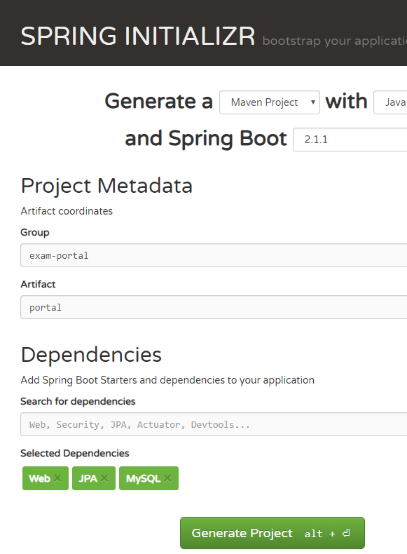
Per iniziare
Il portale Spring Initializr https://start.spring.io ) è uno strumento Web per creare progetti Spring Boot
Inserendovi i dati del progetto e i moduli che esso usa, si può scaricare (uno zip con) un progetto Maven (o Gradle) pronto per essere importato in un IDE come STS
Alternativa: operare solo dentro STS (che è in grado di interfacciarsi con Initializr)

Slide 7
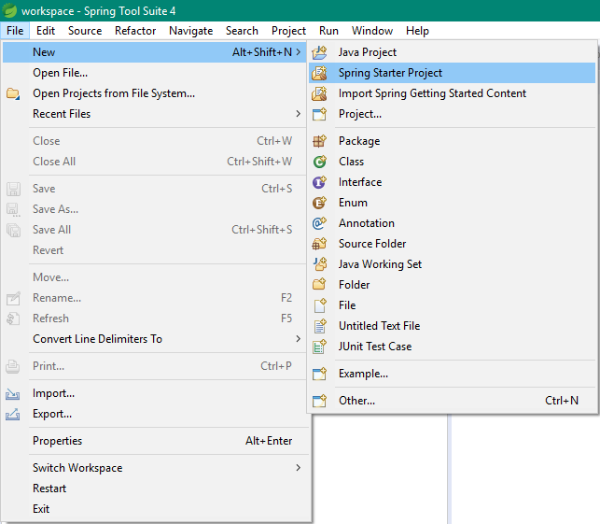
Creare un progetto usando STS
Spring Tool Suite è una installazione di Eclipse su misura per lo sviluppo Spring
Integra i componenti necessari o utili per Spring
Con STS si può creare un progetto Spring Boot direttamente dall’IDE
Con la creazione guidata da un wizard, il progetto viene generato sul sito Initializr, scaricato e importato direttamente all'interno del workspace di STS

Slide 8
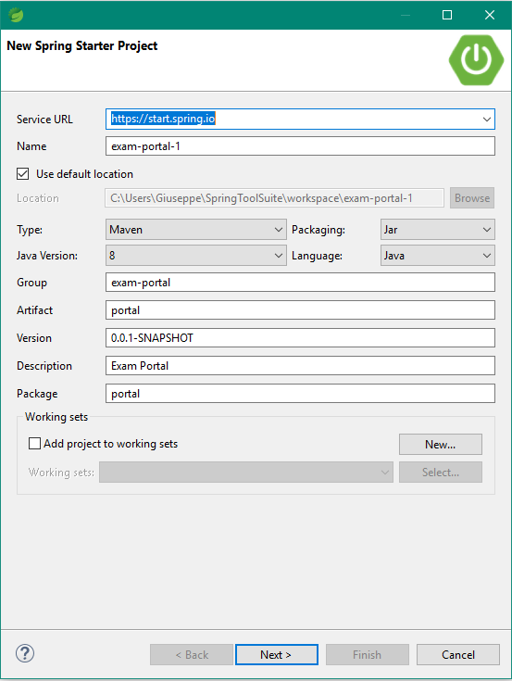
Creare un progetto usando STS (cont)
Vengono richiesti i dati del progetto da creare tra cui:
nome
una descrizione
se usare Maven (come qui) o Gradle per la gestione delle dipendenze
ATTENZIONE DIRE QUI MA ANCHE DOPO DEL VINCOLO SUL NOME DEI PACKAGE!!!

Slide 9
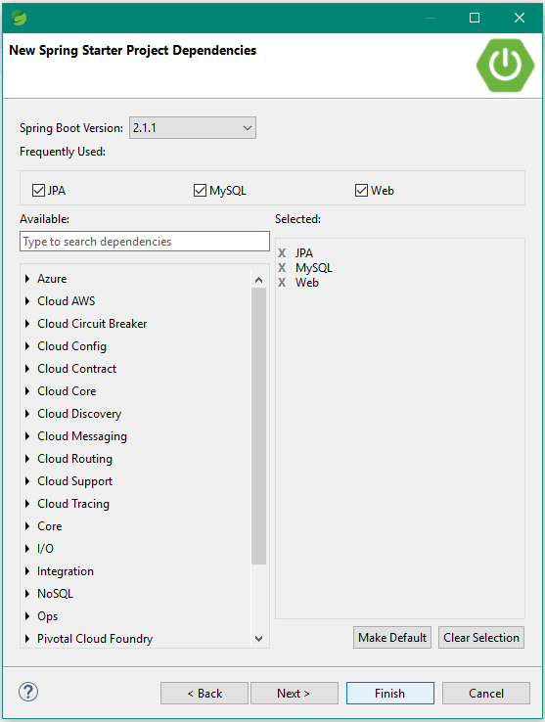
Creare un progetto usando STS (cont)
Occorre ancora indicare
versione di Spring Boot da usare
dipendenze del progetto, qui sono:
JPA (Java Persistence API)
MySQL come database
Web, per usare il modulo Spring MVC
NB: le dipendenze si possono inserire anche in seguito

Slide 10
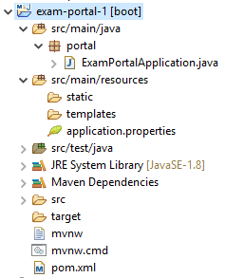


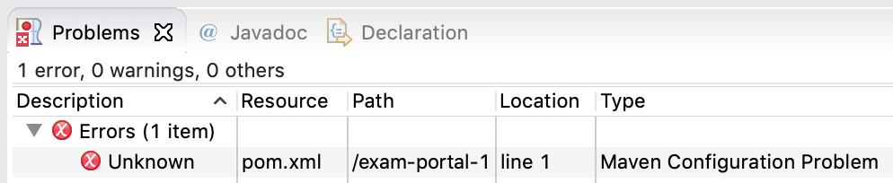
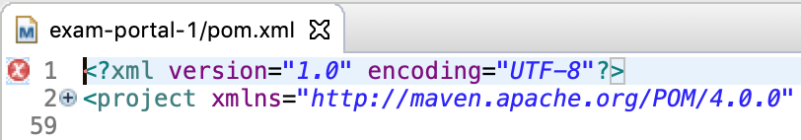
Struttura del progetto creato
ExamPortalApplication.java è la classe che contiene il metodo main: inizializza e avvia l’applicazione.
application.properties è il file (all’inizio vuoto) in cui:
inserire le direttive di configurazione che Spring Boot non genera automaticamente (in altri file)
o sovrascrivere le configurazioni di default (v. oltre)
Il file pom.xml (di Maven) dichiara tutte le dipendenze del progetto, che verranno scaricate e aggiunte al progetto automaticamente
NB: subito, o in seguito, STS può rilevare problemi in (file di) progetto, come si vede qui a destra:
il problema è poi dettagliato nel riquadro "Problems", in basso a destra nella finestra dell'IDE, e nel file interessato

Slide 11
La classe dell'applicazione Spring (Boot)
inserire
o
// ExamPortalApplication.java package portal; import org.springframework.boot.SpringApplication;
import org.springframework.boot.autoconfigure.SpringBootApplication;
@SpringBootApplication
public class ExamPortalApplication {
public static void main(String[] args) {
SpringApplication.run(ExamPortalApplication.class, args);
} }

Slide 12
Preparare il Database
Prima di poter avviare l’applicazione dobbiamo creare e collegare un database al nostro progetto.
Creiamo quindi un nuovo database e un nuovo utente.
Non serve creare alcuna tabella con i dati per ora, Spring si occuperà di creare tabelle e relazioni automaticamente utilizzando le classi che creeremo.
gp@ ~ $ sudo mysql -u root
Welcome to the MariaDB monitor. Commands end with ; or \g. Your MariaDB connection id is 195... Type 'help;' or '\h' for help. Type '\c' to clear the current input statement.
MariaDB [(none)]> rehash -- per autocompletion! Meglio ancora in /etc/my.cnf
MariaDB [(none)]> CREATE DATABASE portal_db;
Query OK, 1 row affected (0.001 sec)
MariaDB [(none)]> CREATE USER 'portal'@'localhost' IDENTIFIED BY 'portal'; -- user e password
Query OK, 0 rows affected (0.004 sec)
MariaDB [(none)]> GRANT ALL ON portal_db.* TO 'portal'@'localhost'; -- occhio (anche sopra) ai 4 apici
Query OK, 0 rows affected (0.005 sec)
# Attenti a introdurre utenti per l'host "wildcard" % - signnifica "tutti gli host", ma non localhost !
# 'portal'@'localhost' e 'portal'@'%' sono utenti diversi (con diritti e password possibilmente diversi)!
# vedi prossima slide

Slide 13
Configurazione della Web App
Si modifichi in STS il file application.properties per dare all’ applicazione accesso al DB appena creato col nuovo utente
# application.properties
spring.jpa.hibernate.ddl-auto=update
spring.datasource.url=jdbc:mysql://localhost:3306/portal_db?serverTimezone=Europe/Rome&pippo_sciuvra=ssl
spring.datasource.username=portal
spring.datasource.password=portal
server.port=3000
altra.direttiva.vedi.progetto.todisco=3000
N.B.: spring.jpa.hibernate.ddl-auto può avere questi valori:
none: non apporta modifiche alla struttura del database
update: aggiorna la struttura del database (tabelle) in base alle classi entità (modelli) create
create: crea ad ogni esecuzione il database (non mantiene i dati)

Slide 14
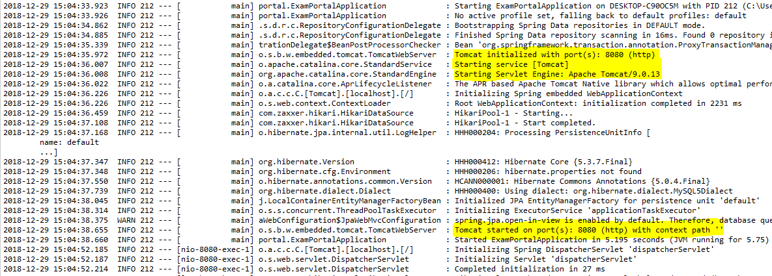
Primo avvio (run)

Slide 15
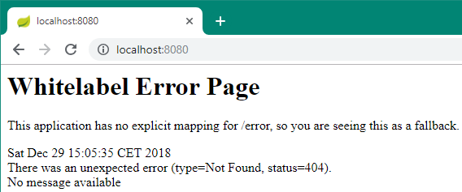
Primo avvio (cont)
Spring Boot avvia automaticamente un server Tomcat per la nostra applicazione.
La porta di default è la 8080, ma è possibile modificarla in application.properties, con la proprietà server.port (nel lucido precedente è mostrata con il valore 3000).

Slide 16
Entità
Il database non contiene ancora nessuna tabella.
Spring Boot all’avvio fa un’analisi delle classi del progetto e controlla che ruolo hanno nell’applicazione.
Se una classe è marcata con l’annotazione @Entity, Spring Boot utilizza il nome delle classe e i suoi attributi per generare una tabella sul database (attraverso JPA e Hibernate).
Anche gli attributi della classe possono avere delle annotazioni, in modo da esprimere eventuali vincoli di integrità per il corrispondente attributo (colonna) della tabella

Slide 17
Entità Esame
// Exam.java
import java.util.Date;
import javax.persistence.Entity;
import javax.persistence.GeneratedValue;
import javax.persistence.GenerationType;
import javax.persistence.Id;
import javax.validation.constraints.NotBlank;
import javax.validation.constraints.NotNull;
@Entity
public class Exam {
@Id
@GeneratedValue(strategy = GenerationType.IDENTITY)
private Long id;
@NotBlank
private String description;
@NotNull
private Date date;
public Exam() { }
public Exam(String description, Date date) {
this.description = description;
this.date = date;
}
// metodi getters, setters toSTring()
...
}
Creiamo una nuova classe Exam per descrivere l’entità associata agli esami.
per questo, Exam è annotata @Entity
Exam ha tre attributi: un id Long, una descrizione e una data
@Id e @GeneratedValue per l’attributo id indicano la chiave primaria per l'entità con valore auto-generato dal DBMS)
@NotBlank impedisce che un attributo stringa sia vuota o null
@NotNull invece consente la stringa vuota
NB: i metodi getter, setter e ToString si possono generare da menù contestuale, SOURCE-GENERATE... Comunque i loro nomi devono contenere i nomi gli attributi
In generale, capire se ci sono vincoli riguardo ai nomi delle classi
NB: sarebbe utile (ma non c'è!) un wizard che generi i template per classi entità come questa

Slide 18
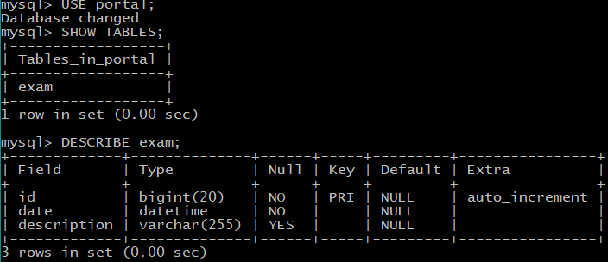
Entità Esame (cont)
Riavviando (STOP+RUN) l’applicazione, possiamo notare la tabella associata appena creata con le colonne che corrispondono agli attributi della classe.
L’id è chiave primaria, con valore incrementato ad ogni inserimento (auto_increment).

Slide 19
Operazioni su tabelle
Ora che la tabella è stata creata, possiamo popolare le nostre entità.
Poi, grazie a Spring Data e ai repository JPA possiamo fare delle operazioni su queste entità senza scrivere nessuna query o metodo.
Spring grazie ai Repository riesce a capire dal nome del metodo che scriviamo (se è uno di quelli previsti) che operazione vogliamo fare e la implementa per noi.
N.B.: (https://docs.spring.io/spring-data/jpa/docs/current/reference/html/#repositories ) per dettagli su come scrivere i nomi dei metodi.

Slide 20
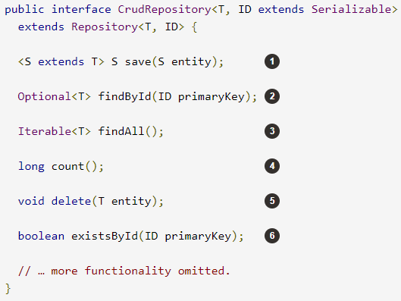
CrudRepository (interfaccia di org.springframework.data.repository)
Data una entità, le operazioni più comuni sono: creazione, ricerca, aggiornamento e cancellazione. Possiamo fare tutte queste operazioni (ed altre ancora) senza scrivere una nostra implementazione.
Useremo i CrudRepository: CRUD sta per CreateReadUpdateDelete.
Se una nostra interfaccia eredita da CrudRepository, essa automaticamente eredita i metodi elencati a destra e ha a disposizione le loro implementazioni

Slide 21
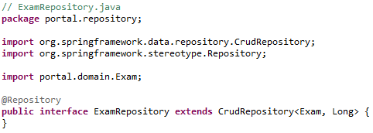
Repository per entità Esame
Ogni Repository è associato ad una entità, se abbiamo più entità dobbiamo creare più repository.
Per ottenere un repository per le nostre entità basta definire una nuova interfaccia, annotata con @Repository, che eredita da CrudRepository.
Il nome dell'interfaccia segue (per chiarezza) una convenzione: ExamRepository
CrudRepository<> si aspetta due tipi-parametro: il primo è la classe dell’entità, il secondo è il tipo dell’id dell’entità (nel nostro caso Long).

Slide 22
Servizi
Ora che abbiamo il repository per gli esami, ci serve un componente che fornisca un’interfaccia per effettuare le operazioni sulla tabella esami.
Creiamo un servizio per questo compito.
Un servizio ha un riferimento al Repository e deve essere utilizzato da chi vuole accedere ai dati salvati sul database.
L'alternativa è usare direttamente il repository, accontentandosi dei metodi CRUD standard

Slide 23
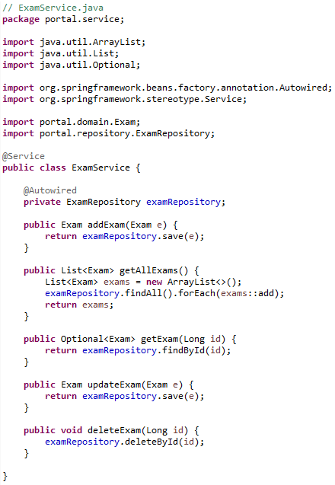
Classe Servizio per gli Esami
Creiamo una classe che implementa dei metodi per interagire con il repository.
L’annotazione @Service esplicita il ruolo che ha questa classe nella nostra applicazione.
Con questo servizio si possono: creare/modificare un esame, ottenere tutti gli esami o uno dato l’id, cancellare un esame.
Il servizio ExamService ha bisogno del repository corrispondente ExamRepository.
Con l’annotazione @Autowired, Spring
associa un'istanza del repository all’attributo automaticamente e
effettua la Dependency Injection
N.B.: addExam e updateExam del servizio, usano lo stesso metodo save del repository:
ciò perché save del repository controlla l’id del parametro ricevuto e, se questo è già presente nel database modifica l’entità, altrimenti crea una nuova entità

Slide 24
Controller
Adesso abbiamo tutto il necessario per cominciare a costruire le REST API relative agli esami.
Abbiamo definito che struttura ha un esame e le operazioni che possiamo fare con gli esami.
Dobbiamo adesso rendere disponibili queste operazioni tramite Spring MVC.

Slide 25
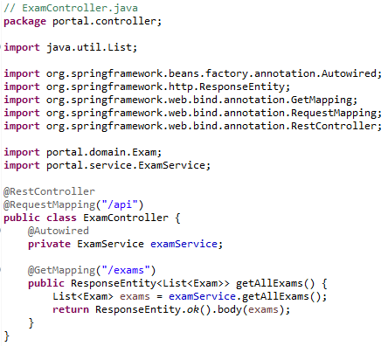
Un controller per gli esami
Creiamo una nuova classe e usiamo l’annotazione @RestController per dichiarare il ruolo di questa classe. Con l’annotazione @RequestMapping intercettiamo tutte le richieste HTTP in http://localhost:8080/api
Dichiariamo un riferimento al servizio ExamService e definiamo il primo metodo per ottenere tutti gli esami.
Con @GetMapping il metodo getAllExams() viene eseguito solo quando la richiesta HTTP a /api/exams è di tipo GET.
Otteniamo la lista di tutti gli esami presenti dal servizio e creiamo la risposta HTTP usando la classe ResponseEntity: con il metodo .ok() la risposta avrà StatusCode 200 (OK) e nel body della risposta mettiamo la lista degli esami.
Il body sarà trasformato in JSON.

Slide 26
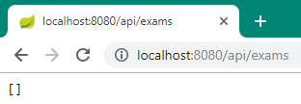
La richiesta GET per tutti gli esami
Riavviando l’applicazione e usando un qualsiasi browser possiamo provare a richiedere tutti gli esami salvati.
Come ci aspettiamo otteniamo un array vuoto, ancora non ci sono esami.
Creiamo un metodo nel controller per aggiungere un esame.

Slide 27
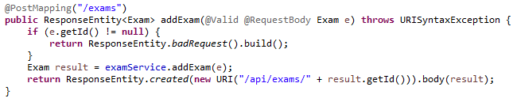
Richiesta POST per gli esami
Aggiungiamo al controller precedente il metodo addExam().
Con @PostMapping ci mettiamo in ascolto di richieste di tipo POST (usate per creare una nuova entità).
A differenza che per GET, è richiesto il parametro: l’esame da aggiungere. Con @RequestBody si impone che nella richiesta ci sia un oggetto Exam, con @Valid che esso rispetti i vincoli definiti nella classe Exam per l'entità
Se l’esame che si vuole aggiungere ha già un ID, restituiamo una risposta con codice 400 BAD REQUEST (un nuovo esame non deve avere già un ID).
Altrimenti aggiungiamo l’esame con il servizio, questo ci restituisce l’entità appena creata che mettiamo nella risposta con codice 201 CREATED e un riferimento all’entità (non ancora attivo).

Slide 28
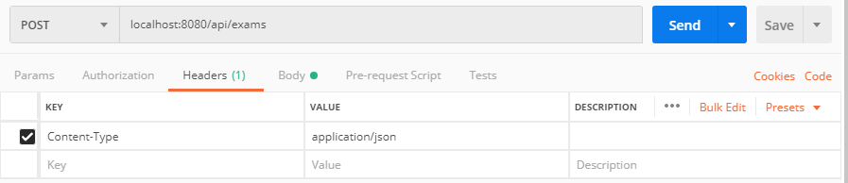
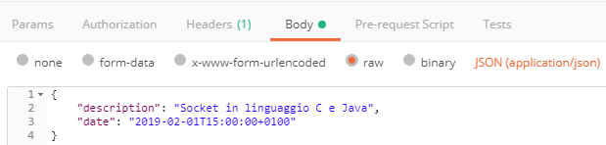
POST Esame
Per effettuare richieste HTTP possiamo usare il software Postman (https://www.getpostman.com/ ). Riavviamo l’applicazione e proviamo il nuovo metodo.
La nostra richiesta ha nell’intestazione il campo Content-Type settato con application/json e nel body abbiamo un oggetto JSON.
{
"description": "Analisi 1",
"date": "2019-02-01T15:00:00+0100"
}

Slide 29
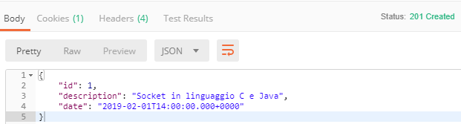
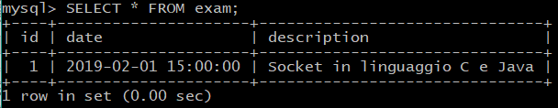
Risposta alla POST
Cliccando su Send otteniamo la seguente risposta. Il codice è 201 Created e il body contiene l’oggetto esame appena creato.
Possiamo anche verificare sul nostro database con una semplice query.

Slide 30
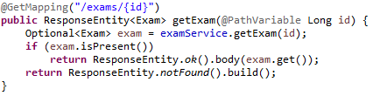
GET con parametro
Se siamo interessati ad ottenere uno specifico esame, possiamo creare un nuovo metodo che prende in input l’id dell’esame desiderato. Con @PathVariable ricaviamo dall’indirizzo l’id dell’esame che passiamo al servizio. Se l’esame esiste lo restituiamo con codice 200 OK, altrimenti restituiamo una risposta con codice 404 NOT FOUND.

Slide 31
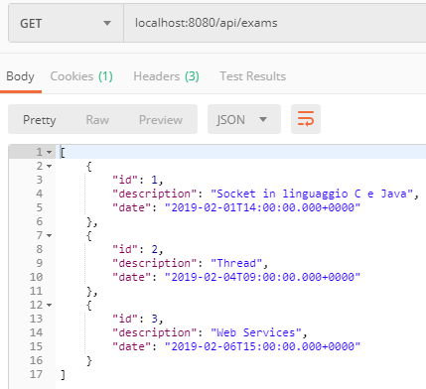
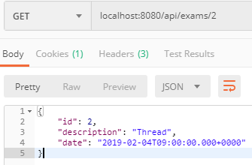

GET con parametro (cont)
Alcuni esempi di richieste GET

Slide 32
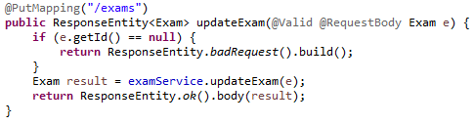
Modifica di un esame
Per modificare un esame già esistente usando il seguente metodo in ascolto su richieste HTTP di tipo PUT. Il metodo è molto simile al metodo per creare un nuovo esame, la differenza è nel controllo: qui l’id dell’oggetto nel body deve essere valorizzato per procedere con la modifica. Viene restituito l’oggetto modificato con il nuovo stato.

Slide 33
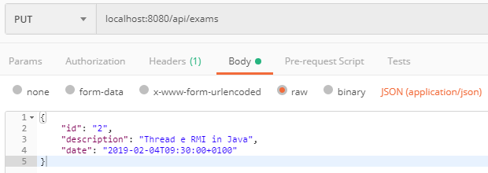
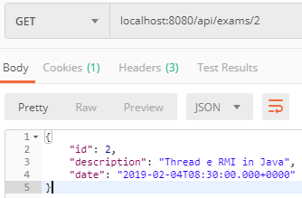
PUT
L’esame con id=2 prima e dopo l’esecuzione della richiesta di modifica

Slide 34
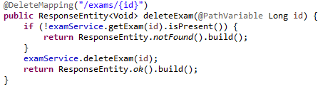
Eliminare un esame
L’ultima operazione che rimane è la cancellazione. Richiediamo l’id dell’esame da eliminare e aspettiamo richieste HTTP di tipo DELETE.
Se esiste un esame con l’id passato, questo viene eliminato altrimenti viene restituita una risposta con codice di errore 404 NOT FOUND.

Slide 35
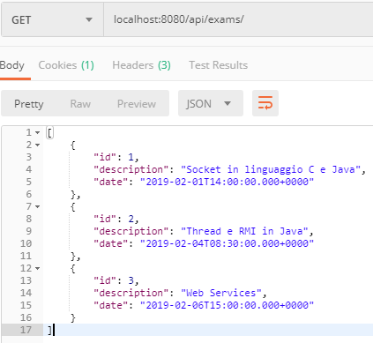
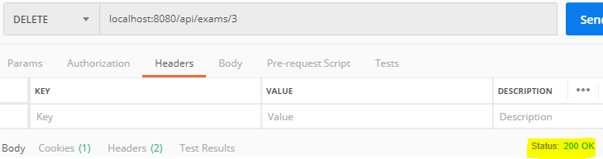
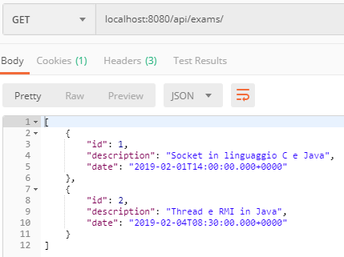
Esempio di cancellazione

Slide 36

Struttura finale

Slide 37
I risultati
Ora che abbiamo gli esami, possiamo gestire la parte dei risultati.
Un risultato è associato ad una coppia <studente, esame>, come attributi ha un voto (da valorizzare) ed eventualmente delle note.
Esiste una relazione 1 a molti tra Esame e Risultato, un esame può avere diversi risultati ma un risultato appartiene solamente ad un esame.

Slide 38
Entità Result
package portal.domain;
import javax.persistence.Entity;
import javax.persistence.GeneratedValue;
import javax.persistence.GenerationType;
import javax.persistence.Id;
import javax.persistence.ManyToOne;
import javax.persistence.Table;
import javax.persistence.UniqueConstraint;
import javax.validation.constraints.NotBlank;
import javax.validation.constraints.NotNull;
import javax.validation.constraints.Size;
@Entity
@Table(name = "result", uniqueConstraints = { @UniqueConstraint(columnNames = { "student", "exam_id" }) })
public class Result {
@Id
@GeneratedValue(strategy = GenerationType.IDENTITY)
private Long id;
@ManyToOne
@NotNull
private Exam exam;
@NotBlank
@Size(max = 16)
private String student;
@NotBlank
private String mark;
private String note;
public Result() {
// Costruttori
// Getters e setters
...
}
Rispetto all’entità Esame, serve qualcosa in più. Abbiamo un attributo exam annotato con @ManyToOne , annotazione che indica la relazione tra Result ed Exam da parte di Result (si possono utilizzare anche le annotazioni @OneToMany, @OneToOne per definire le relazioni).
L’attributo exam verrà tradotto nell’id dell’esame associato al risultato.
Sarà il supporto JPA a introdurre nel DB mysql le relazioni appropriate che derivano dalle annotazioni riguardanti le relazioni.
Come detto precedentemente, dobbiamo aggiungere il vincolo sulla coppia <studente, esame> poiché deve essere unica all’interno della tabella. Per fare ciò usiamo l’annotazione @Table : con il parametro name indichiamo il nome della tabella; con uniqueConstraints e la relativa annotazione indichiamo che la coppia «student, exam_id» deve essere unica.
N.B.: con l’annotazione @Size su stringhe possiamo impostare la lunghezza minima o massima che può avere l’attributo.

Slide 39
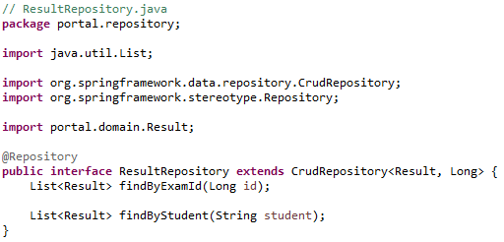
Repository per Result
Oltre alle normali operazioni CRUD su Result, siamo interessati anche ad ottenere tutti i risultati di un particolare esame e anche tutti i risultati di uno studente.
Grazie a Spring Data, basta semplicemente definire i metodi con un opportuno nome.
Quando un metodo inizia con findBy seguito da una colonna (passando anche un parametro), richiamando questa funzione otteniamo la lista dei risultati che hanno nella colonna passata il parametro richiesto.
N.B.: non dobbiamo implementare alcun metodo.

Slide 40
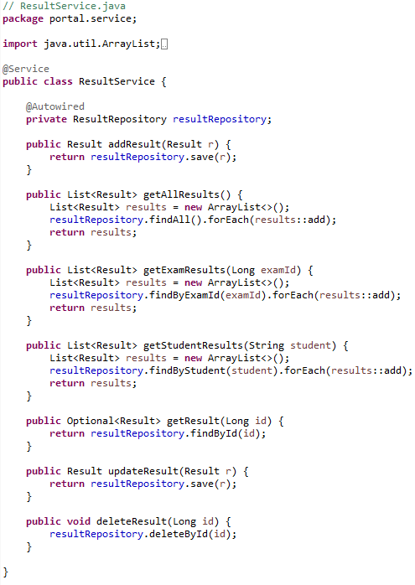
Servizio per Result
Molto simile a quello per gli esami, aggiungiamo due metodi per richiamare le query aggiunte al repository standard.

Slide 41
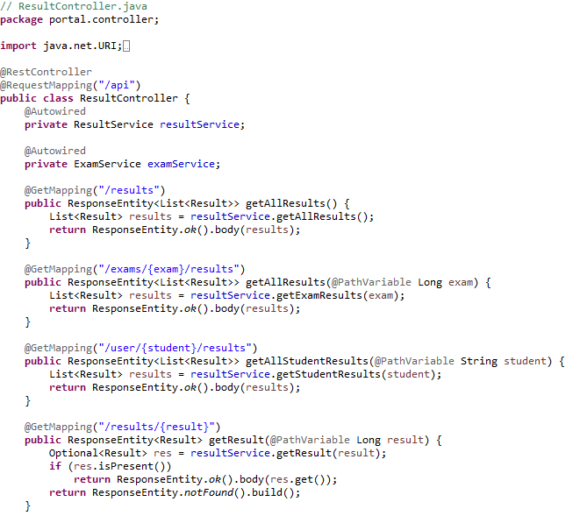
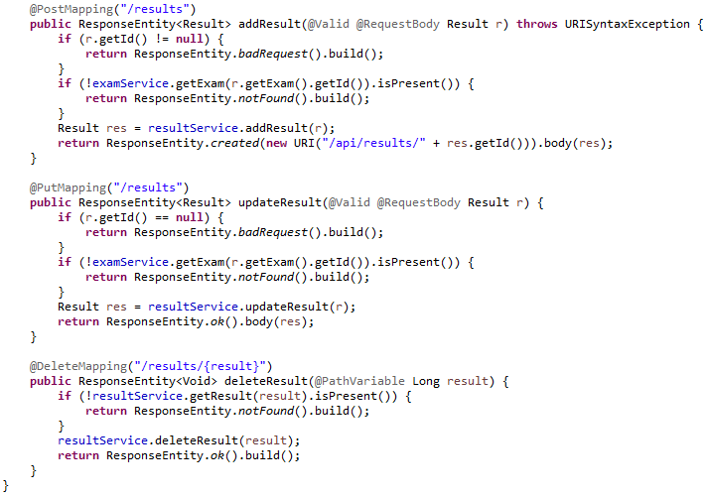
Result Controller

Slide 42
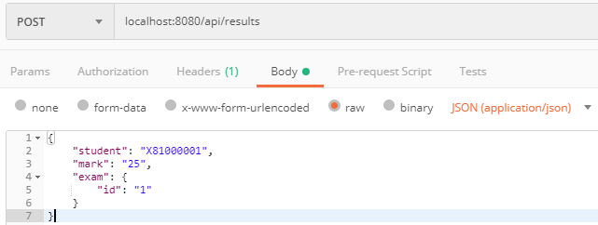
Aggiungere un risultato
Esempio: lo studente con matricola X81000001 ha riportato un voto di 25 nell’esame avente id 1
La richiesta HTTP per aggiungere questo risultato è la seguente
N.B.: le note non sono obbligatorie, possono essere omesse e avranno valore null

Slide 43
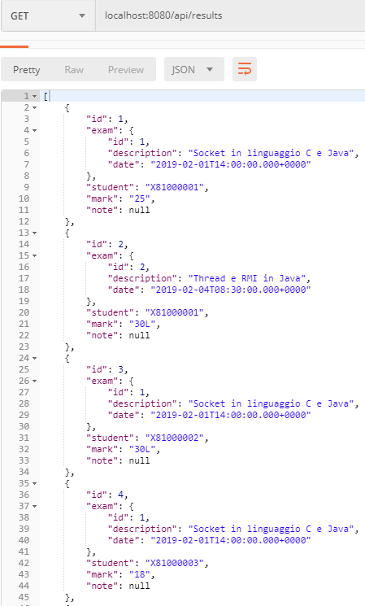
Tutti i risultati di tutti gli esami
Una GET su /results ci restituisce la lista di tutti i risultati di tutti gli esami

Slide 44
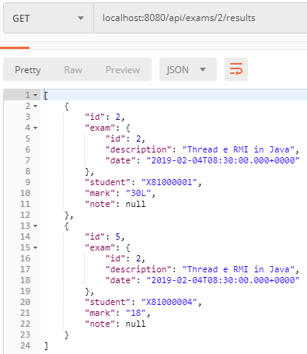
Tutti i risultati di un esame
Esempio: tutti i risultati dell’esame con id 2

Slide 45
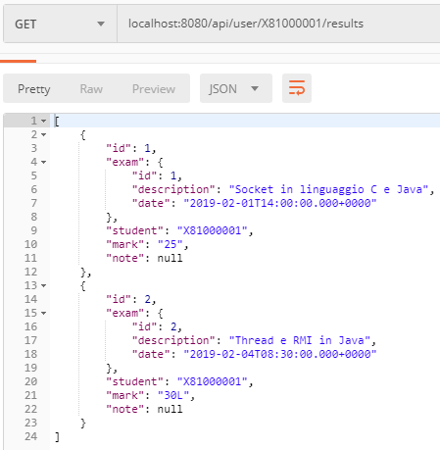
Tutti i risultati di uno studente
Esempio: tutti i risultati dello studente con matricola X81000001

Slide 46
Sicurezza
Allo stato attuale tutti possono fare tutto. Non c’è sicurezza.
Implementiamo un sistema di autenticazione e autorizzazione basato sui ruoli (Role-Based Access Control).
Useremo il modulo Spring Security e JWT ( https://jwt.io ).
Tutte le operazioni saranno protette, le richieste non autorizzate saranno negate.

Slide 47
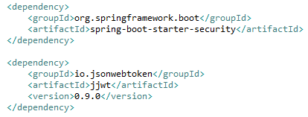
Aggiungere le nuove dipendenze
Apriamo il file pom.xml e aggiungiamo queste due dipendenze dentro il tag dependencies.
Appena salviamo il file, il nostro IDE scarica e aggiunge le nuove dipendenze al nostro progetto automaticamente.

Slide 48
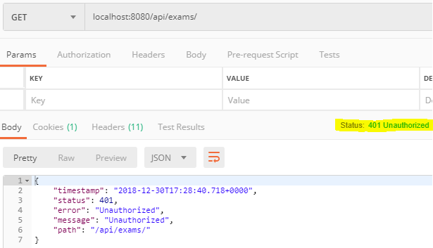
401 Unauthorized
Solo per aver inserito la dipendenza security, se riavviamo l’applicazione e proviamo a fare una qualsiasi richiesta, otteniamo una risposta con codice di errore 401.

Slide 49
RBAC
Creiamo due ruoli per la nostra applicazione: ADMIN e USER.
Un ADMIN ha accesso totale a tutte le operazioni.
Un USER può:
visualizzare tutti gli esami
visualizzare solo i propri risultati

Slide 50

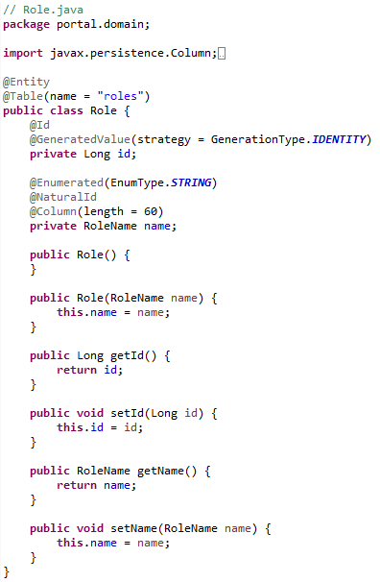
Ruoli
Creiamo un enum per descrivere i nostri ruoli e creiamo una nuova Entity

Slide 51
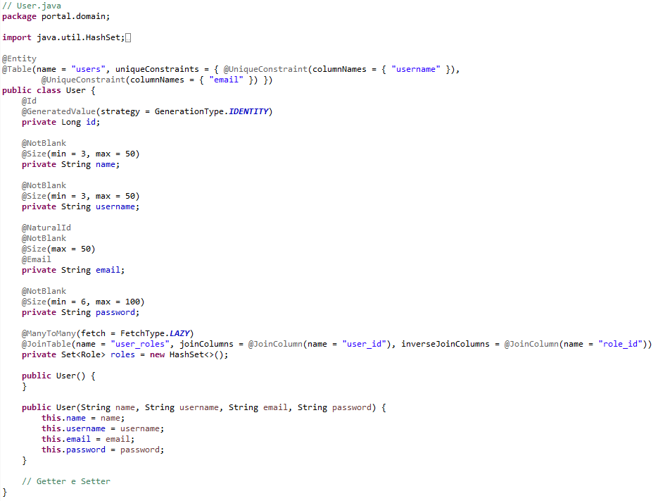
Utente
L’entità Utente ha i seguenti campi:
un id univoco
una stringa per memorizzare il nome e il cognome
username
email
password
un insieme di ruoli
L’username e l’email di un utente hanno il vincolo di unicità nella tabella.
Tra Role e User esiste una relazione molti a molti (@ManyToMany) e usiamo un Set<Role> per memorizzare i ruoli di un utente.
Con @JoinTable creiamo una tabella per la relazione molti a molti dove memorizziamo gli id degli utenti e dei ruoli per definire l’appartenenza di un utente ad un ruolo.
L’annotazione @Email impone il formato all’attributo email (deve essere un indirizzo valido).

Slide 52
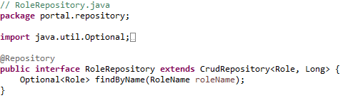
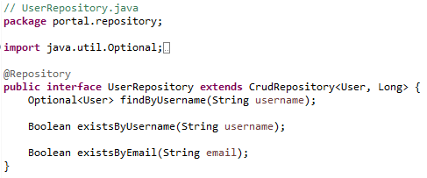
Creiamo i Repository per utenti e ruoli
Aggiungiamo dei metodi che ci serviranno per controllare se durante la registrazione, un username o un indirizzo email è stato già registrato.

Slide 53
UserPrinciple
È una classe che implementa l’interfaccia UserDetails offerta da Spring. Memorizza le informazioni dell’utente che saranno incapsulate in oggetti Authentication. Usiamo questa classe per memorizzare ulteriori informazioni non inizialmente previste (id, nome ed email).

Slide 54
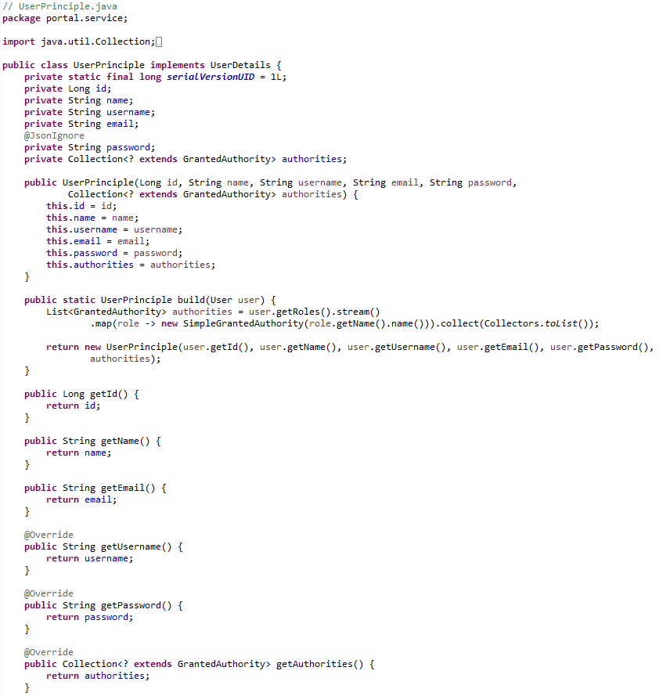
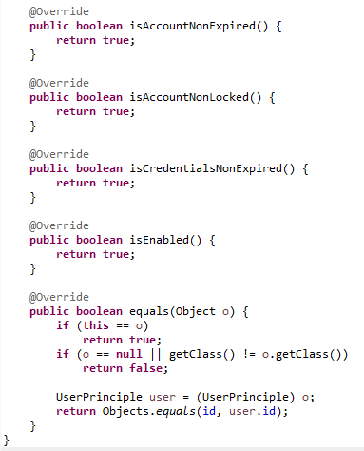
UserPrinciple (cont)

Slide 55
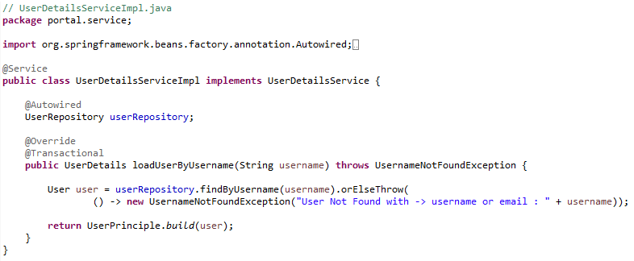
UserDetailsServiceImpl
Una classe che implementa l’interfaccia UserDetailsService.
Dato un username, restituisce le informazioni dell’utente o genera un’eccezione se l’utente non è stato trovato.

Slide 56
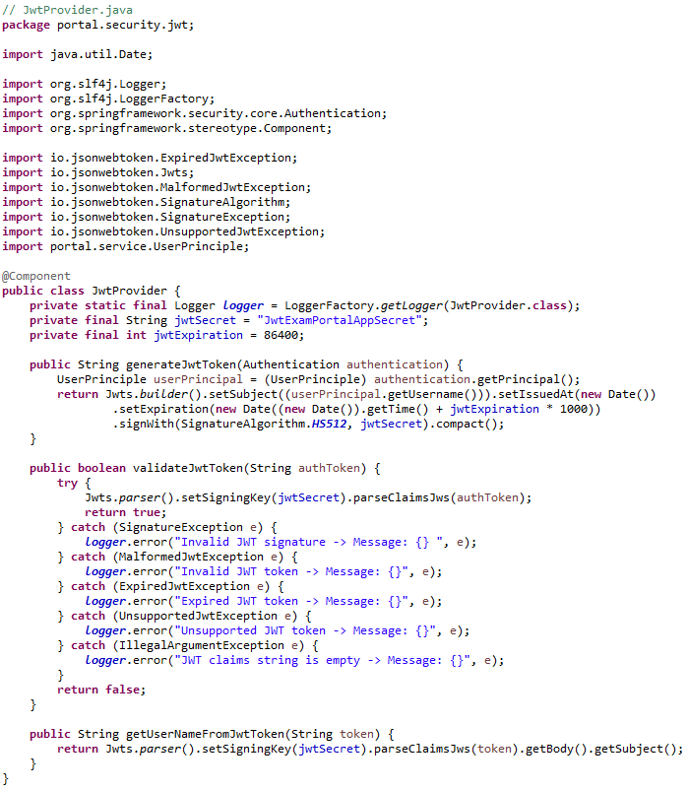
JwtProvider
JwtProvider è una classe di servizio. Può generare un token, validarne uno o restituire l’username associato ad un token.

Slide 57
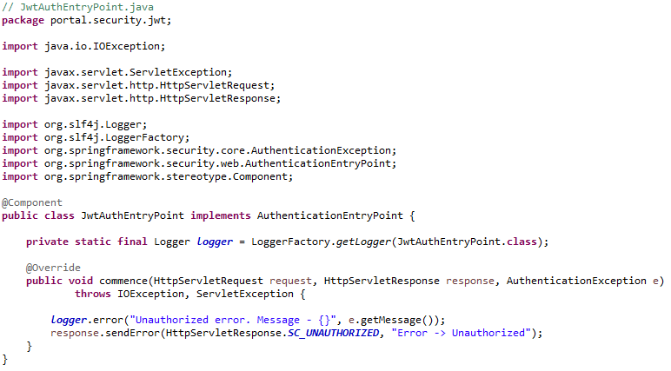
JwtAuthEntryPoint
È una classe che implementa l’interfaccia AuthenticationEntryPoint. Interviene quando avviene una richiesta che non è autorizzata.

Slide 58
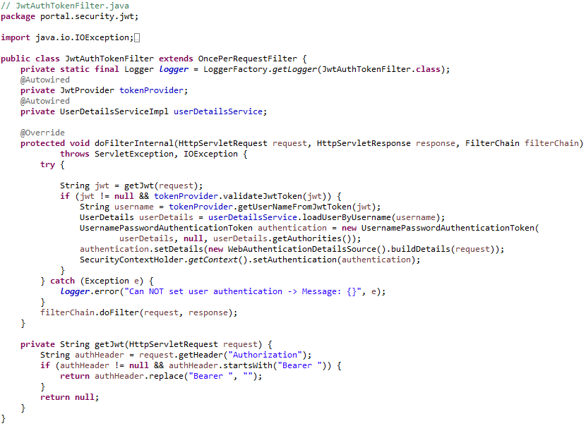
JwtAuthTokenFilter
È una classe che implementa l’interfaccia OncePerRequestFilter. Viene eseguita ad ogni richiesta HTTP. Il metodo doFilterInternal:
Preleva il token dall’intestazione
Valida il token
Ottiene l’username dal token validato
Carica le informazioni dell’utente e costruisce un oggetto Authentication
Assegna l’oggetto appena creato al Security Context di Spring

Slide 59

WebSecurityConfig
Classe di configurazione.
Setta l’encoder delle password degli utenti (non vengono salvate password in chiaro)
Applica i filtri creati precedentemente
Ad utenti non autenticati permette di utilizzare solo /api/auth per effettuare l’accesso o la registrazione

Slide 60
Controller per l’autenticazione
Prima di costruire il controller per l’autenticazione, creiamo delle classi che definiscono come deve essere una richiesta di login/registrazione e come deve essere la risposta

Slide 61


Struttura richieste di login e registrazione

Slide 62


Struttura delle risposte

Slide 63

AuthController - Login
La parte più importante: il controller dell’autenticazione.
Per il login ci mettiamo in ascolto su /api/auth/signin per richieste HTTP di tipo POST. Richiediamo nel body della richiesta un oggetto di LoginForm (definito precedentemente) che contiene l’username e la password dell’utente che vuole effettuare il login. Se il login va a buon fine autentichiamo l’utente e generiamo un token JWT che restituiamo nella risposta usando JwtResponse. Questo token identifica l’utente ed è necessario in ogni sua successiva richiesta HTTP.

Slide 64

AuthController - Registrazione
Per la registrazione di un nuovo utente aspettiamo richieste HTTP di tipo POST su /api/auth/signup.
Richiediamo nel body un oggetto di tipo SignUpForm e controlliamo se esiste già un utente registrato con l’username o l’email passato nel form di registrazione. Se passa questo controllo, registriamo l’utente assegnando il ruolo USER. Infine viene restituita una risposta con l’esito della registrazione.

Slide 65


Inizializzare il database
Ora che abbiamo tutto pronto, dobbiamo preparare il nostro database. Dobbiamo inserire i ruoli e aggiungere un utente amministratore. Tutti i nuovi utenti avranno il ruolo USER.
Possiamo fare questo creando un nuovo file chiamato «data.sql». Se nel classpath del progetto è presente questo file, Spring esegue le query del file all’avvio dell’applicazione. Aggiungiamo una nuova configurazione nel file application.properties per far importare il file data.sql

Slide 66

Azioni protette
Ora che abbiamo i ruoli, possiamo permettere o vietare l’esecuzione dei metodi in funzione del ruolo dell’utente che richiede l’azione.
Per fare questo usiamo l’annotazione @PreAuthorize
Per esempio: vogliamo far aggiungere esami solo agli amministratori, aggiungiamo questa annotazione al metodo del controller per gli esami.

Slide 67


Registrazione di un utente

Slide 68


Login di un utente

Slide 69


GET su esami con token
Con il login viene restituito il token dell’utente appena connesso. Questo deve far parte dell’intestazione di ogni richiesta per passare il controllo di accesso.
Se il token non è presente viene restituito una risposta con codice 401 Unauthorized.

Slide 70

POST su esame
Se lo stesso utente prova a creare un nuovo esame, riceve una risposta con codice 403 perché non è autorizzato a creare nuovi esami.
È importante aggiungere l’annotazione @PreAuthorize ai metodi con risorse e operazioni sensibili.

Slide 71

POST su esame (cont)
Se il token appartiene ad un utente con il ruolo amministratore, l’operazione viene eseguita normalmente.

Slide 72

Risultati dell’utente connesso
Adesso possiamo aggiungere un nuovo metodo al controller dei risultati per far restituire i risultati dell’utente attualmente connesso.
Ricaviamo l’utente attualmente connesso che fa la richiesta utilizzando il SecurityContext. Il SecurityContext possiede l’oggetto Authentication che contiene a sua volta i dati dell’utente. Prendiamo l’username e attraverso il servizio prendiamo i suoi risultati che restituiamo nella risposta HTTP.

Slide 73

Risultati dell’utente connesso (cont)

Slide 74
Build
Per generare il file JAR all’interno della cartella del progetto:
$ mvnw clean package
Al termine dell’esecuzione dentro la cartella target troveremo il file .jar pronto per essere eseguito

Slide 75
Conclusioni
Adesso ci sono tutti gli strumenti necessari per completare il back-end di questa applicazione. Abbiamo visto: come creare nuove entità; come usare i repository CRUD per le principali query e come aggiungerne altre dichiarando solo un metodo; come rendere disponibili azioni su queste entità usando richieste HTTP e servizi.
Infine abbiamo aggiunto sicurezza all’applicazione implementando un sistema RBAC che fa uso di token JWT.
Adesso non rimane altro da fare che sviluppare il front-end (usando Angular o React per esempio).

